Slide 1
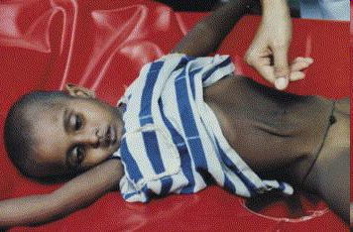
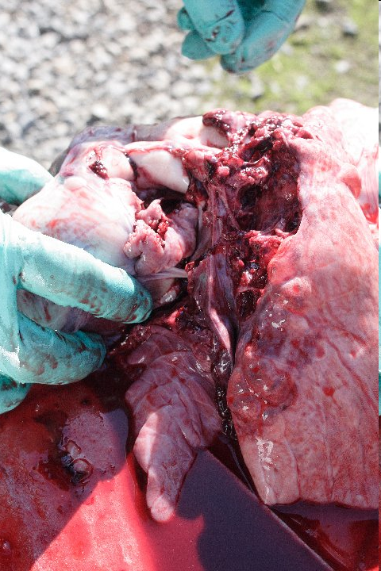
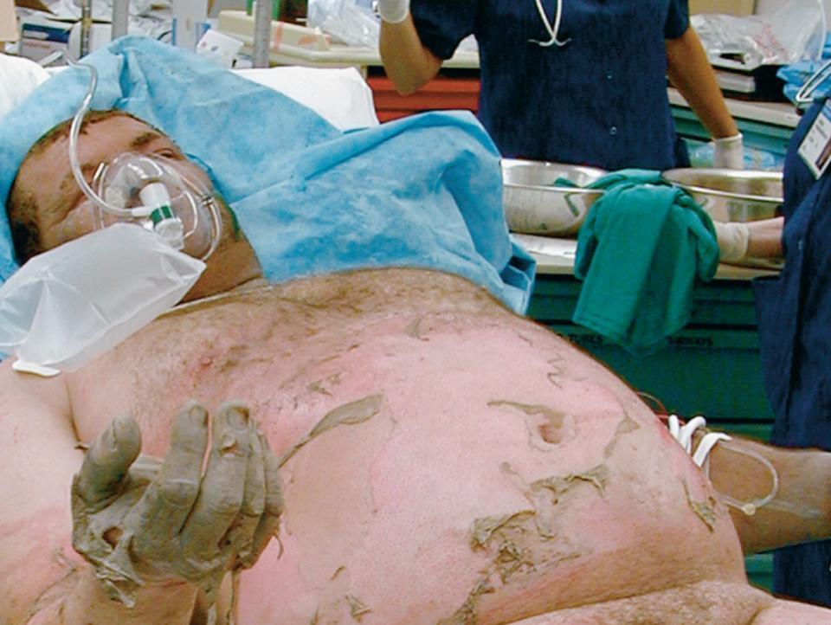
SHOCK / SIRS
ΟΡΙΣΜΟΙ
ΕΙΔΗ SHOCK
ΚΛΙΝΙΚΗ ΕΙΚΟΝΑ
ΥΠΟΟΓΚΑΙΜΙΚΟ SHOCK
ΣΗΠΤΙΚΟ SHOCK
ΑΝΑΦΥΛΑΚΤΙΚΟ SHOCK
ΚΑΡΔΙΟΓΕΝΕΣ SHOCK
ΑΛΛΑ ΕΙΔΗ SHOCK

Slide 2

ΟΡΙΣΜΟΣ
Shock είναι η κατάσταση η οποία χαρακτηρίζεται από την αδυναμία της καρδιάς (και συνολικά του καρδιαγγειακού συστήματος) να εξασφαλίσει επαρκή ροή αίματος και οξυγόνου στην περιφέρεια

Slide 3
Demand
O₂ consumption
Supply
O₂ delivery

Slide 4
↑ Demand
O₂ consumption
↓ Supply
O₂ delivery
Shock

Slide 5
SIRS
SYSTEMIC
INFLAMATORY
RESPONSE
SYNDROME

Slide 6
ΕΙΔΗ SHOCK
Υποογκαιμικό
Σηπτικό
Αναφυλακτικό
Καρδιογενές
Νευρογενές
Άλλα είδη

Slide 7
ΑΙΤΙΟΛΟΓΙΑ ΥΠΟΟΓΚΑΙΜΙΚΟΥ SHOCK
Αιμορραγία
Εγκαύματα
Απώλειες από το ΓΕΣ

Slide 8
ΑΙΜΟΡΡΑΓΙΑ: ΑΠΩΛΕΙΑ ΟΓΚΟΥ
Απώλεια 10%: κανένα σύμπτωμα
Απώλεια 25%: συμπτώματα υποογκαιμίας
Απώλεια 50%: κώμα και θάνατος

Slide 9
ΚΛΙΝΙΚΗ ΕΙΚΟΝΑ ΤΟΥ SHOCK
Στην οξεία κυκλοφορική καταπληξία ο ασθενής παρουσιάζει:
Ευερεθιστότητα και σύγχυση
Εφίδρωση, ωχρότητα και ψυχρότητα
Περιφερική κυάνωση*
Νηματοειδής σφυγμός
Χαμηλή αρτηριακή πίεση
Υπνηλία, κώμα

Slide 10
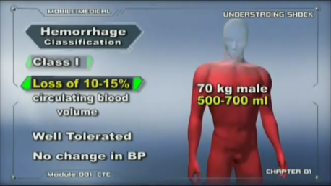
Ήπια καταπληξία
Σύμπτωση των υποδόριων φλεβών των άκρων που γίνονται ωχρά και κρύα
Εφίδρωση μετώπου, χεριών και ποδιών
Φυσιολογική παραγωγή ούρων
Φυσιολογικός ρυθμός σφυγμού
Φυσιολογική αρτηριακή πίεση
Ο ασθενής διψάει και κρυώνει

Slide 11
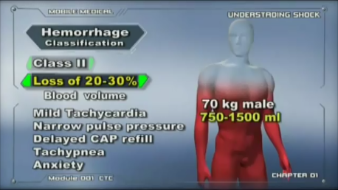
Μέτρια καταπληξία
Όλα τα σημεία και τα συμπτώματα της ήπιας καταπληξίας + σύγχυση και ληθαργικότητα
Ολιγουρία
Ρυθμός σφυγμού αυξημένος αλλά συνήθως λιγότερο από 100/min.
Αρτηριακή πίεση αρχικά φυσιολογική και στη συνέχεια μειωμένη

Slide 12
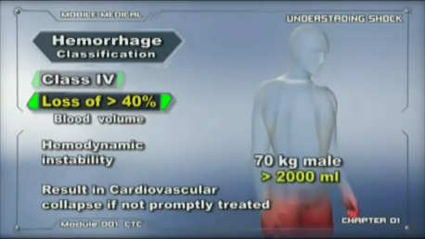
Σοβαρή καταπληξία
Απώλεια συνείδησης
Εργώδης αναπνοή.
Ανουρία.
Γρήγορος σφυγμός.
Εκσεσημασμένη υπόταση.

Slide 13
ΑΝΤΙΔΡΑΣΗ ΣΤΗ ΥΠΟΟΓΚΑΙΜΙΑ
Προτεραιότητα ως προς τη διατήρηση της παροχής έχουν ο εγκέφαλος και η καρδιά
Εκκρίνονται κατεχολαμίνες από τα επινεφρίδια, οι οποίες αυξάνουν την περιφερική αντίσταση και συνεπώς και την αρτηριακή πίεση
Ενεργοποιείται το σύστημα ρενίνης-αγγειοτενσίνης που έχει ως αποτέλεσμα τη νεφρική κατακράτηση νατρίου και νερού

Slide 14
ΥΠΟΟΓΚΑΙΜΙΑ: ΑΝΤΙΜΕΤΩΠΙΣΗ
Οι αντιρροπιστικοί μηχανισμοί μπορούν να καλύψουν την απώλεια μέχρι και του 25% του όγκου αίματος
Εάν οι απώλειες είναι πάνω από 25% είναι απαραίτητη η αποκατάσταση του όγκου με μετάγγιση αίματος ή υγρά, ανάλογα με το αίτιο

Slide 15
ΥΠΟΟΓΚΑΙΜΙΑ: ΑΝΤΙΜΕΤΩΠΙΣΗ
Η μέτρηση της κεντρικής φλεβικής πίεσης είναι χρήσιμο εργαλείο στην εκτίμηση της βαρύτητας της υποογκαιμίας και την παρακολούθηση της απόκρισης στη θεραπεία

Slide 16
ΑΠΟΤΕΛΕΣΜΑΤΑ ΥΠΟΟΓΚΑΙΜΙΚΟΥ SHOCK
Εάν ο όγκος του αίματος δεν αποκαταστασθεί:
Η κυκλοφορία επιβραδύνεται διότι:
Τα τριχοειδή (αρτηριόλια) χαλαρώνουν με αποτέλεσμα διαφυγή υγρού στον εξωαγγειακό χώρο και αιμοσυμπύκνωση.
b) Η γλοιότητα του αίματος αυξάνει λόγω της προσκόλλησης των ερυθρών μεταξύ τους και την αύξηση του ινωδογόνου

Slide 17
ΑΠΟΤΕΛΕΣΜΑΤΑ ΥΠΟΟΓΚΑΙΜΙΚΟΥ SHOCK
Εάν ο όγκος του αίματος δεν αποκαταστασθεί:
Η καταστροφή του ενδοθηλίου απελευθερώνει θρομβοπλαστίνη που ενεδργοποιεί τον καταρράκτη της πήξης. Αυτό έχει ως αποτέλεσμα τη Διάχυτη Ενδαγγειακή Πήξη: Οι παράγοντες πήξης καταναλόνωνται και ο ασθενής αποκτά αιμορραγική διάθεση

Slide 18
ΑΠΟΤΕΛΕΣΜΑΤΑ ΥΠΟΟΓΚΑΙΜΙΚΟΥ SHOCK
Εάν ο όγκος του αίματος δεν αποκαταστασθεί:
Η έλλειψη οξυγόνου στους ιστούς έχει ως αποτέλεσμα τη μεταβολική οξέωση που επιβαρύνει την καρδιακή λειτουργία
Τα κατεστραμένα κύτταρα απελευθερώνουν κάλιο (υπερκαλιαιμία)
Η δράση των κορτικοστεροειδών έχει ως αποτέλεσμα την υπεργλυκαιμία

Slide 19
ΑΠΟΤΕΛΕΣΜΑΤΑ ΥΠΟΟΓΚΑΙΜΙΚΟΥ SHOCK
Εάν ο όγκος του αίματος δεν αποκαταστασθεί:
Η γενικευμένη ισχαιμία προκαλεί:
Εγκέφαλος: Νέκρωση νευρώνων
Νεφροί: Οξεία σωληναριακή νέκρωση
Καρδιά: Υπενδοκαρδιακά έμφρακτα

Slide 20
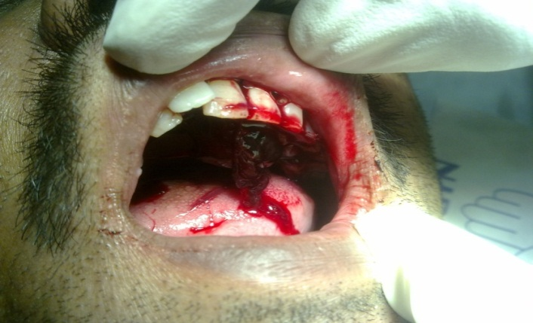
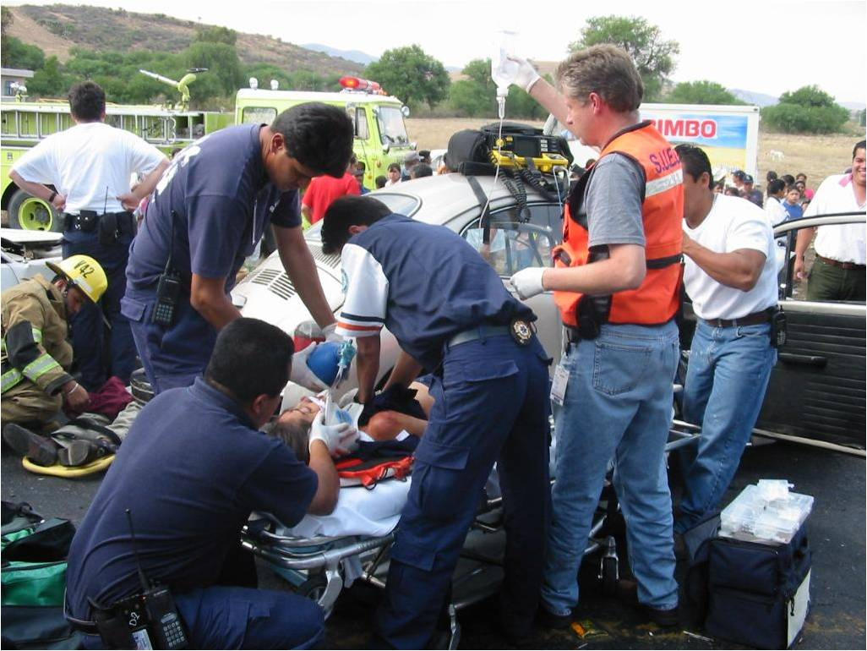
ΑΝΤΙΜΕΤΩΠΙΣΗ ΥΠΟΟΓΚΑΙΜΙΚΟΥ SHOCK

Slide 21
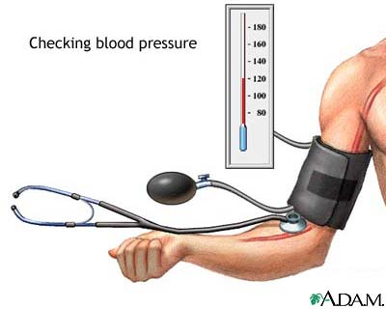
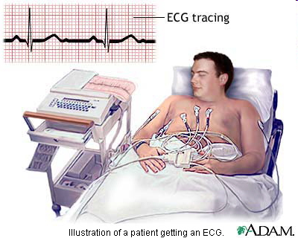
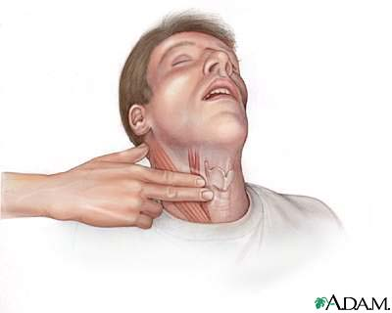
ΠΑΡΑΚΟΛΟΥΘΗΣΗ (Monitoring)
Αρτηριακή πίεση
Συχνότητα παλμών
Συχνότητα αναπνοών
Ποσότητα ούρων
Γενική αίματος
Οξυμετρία
καρδιογράφημα
U/S , CT , α/φίες

Slide 22
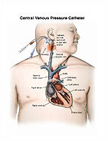
ΠΑΡΑΚΟΛΟΥΘΗΣΗ (Monitoring)
ΚΕΝΤΡΙΚΗ ΦΛΕΒΙΚΗ ΠΙΕΣΗ
Φυσιολογική: 5-10cmH2O
Υποογκαιμία: <5cmH2O
Καρδιακή δυσλειτουργία: CVP>12cmH2O

Slide 23
ΠΑΡΑΚΟΛΟΥΘΗΣΗ (Monitoring)
ΕΚΤΙΜΗΣΗ ΑΡΔΕΥΣΗΣ ΤΩΝ ΙΣΤΩΝ
Αποβολή ούρων (> 0.5 mL/kg/hr)
Επίπεδο συνείδησης
Οξεοβασική ισορροπία (γαλακτικό οξύ και έλλειμα βάσης)
Αέρια αίματος και κορεσμός φλεβικού αίματος (> 70%)

Slide 24
ΑΡΧΕΣ ΑΝΑΝΗΨΗΣ
A: Airway
ανώτερος αεραγωγός
B: Breathing
αερισμός και χορήγηση οξυγόνου
C: Circulation
Ενδοφλέβια προσπέλαση
καρδιακή λειτουργία
οξυγόνωση των ιστών (μετάγγιση, διατήρηση ΑΠ)

Slide 25
ΧΟΡΗΓΗΣΗ ΥΓΡΩΝ ΣΤΟ SHOCK
Κρυσταλλοειδή
Normal saline
Ringers Lactate
Hartmann’s solution
Κολλειδή
Μετάγγιση αίματος

Slide 26
ΔΥΝΑΝΤΟΤΗΤΑ ΜΕΤΑΦΟΡΑΣ ΟΞΥΓΟΝΟΥ
Μόνο η αιμοσφαιρίνη των ερυθρών αιμοσφαιρίων μπορεί να μεταφέρει οξυγόνο)
Η χρήση οποιουδήποτε άλλου υγρού
Θα αυξήσει τον όγκο
Θα βελτιώσει την άρδευση των ιστών
Αλλά δε θα επηρεάσει τη δυνατότητα μεταφοράς οξυγόνου άμεσα

Slide 27
ΔΟΚΙΜΑΣΙΑ ΑΠΟΚΡΙΣΗΣ ΣΤΗ ΧΟΡΗΓΗΣΗ ΥΓΡΩΝ
Ενδοφλέβια χορήγηση 250-500ml υγρών σε 5 - 10 λεπτά:
Καλή απόκριση – βελτίωση: ήπιο shock
Παροδική απόκριση και υποτροπή: μη αντιρροπούμενο shock
Καθόλου απόκριση: πολύ σοβαρό shock – επαπειλούμενος άμεσος θάνατος

Slide 28
ΑΓΓΕΙΟΣΥΣΠΑΣΤΙΚΑ ΚΑΙ ΙΝΟΤΡΟΠΑ ΦΑΡΜΑΚΑ (σπάνια στο υποογκαιμικό shock)
Αγγειοσυσπαστικά (πχ φαινυλεφρίνη)
Νευρογενές, σηπτικό
Ινότροπα (πχ δοβουταμίνη)
Καρδιογενές / σηπτικό shock

Slide 29
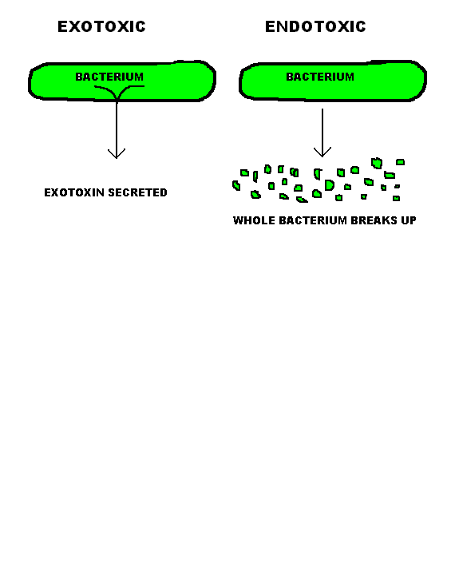
ΣΗΠΤΙΚΟ SHOCK: ΑΙΤΙΑ
Το σηπτικό shock προκαλείται από βακτηριακές ενδοτοξίνες ή εξωτοξόνες που απελευθερώνονται στην κυκλοφορία .
Οι τοξίνες μπορεί να απελευθερώνονται από βακτήρια που αναπτύσσονται σε σηπτική εστία (πχ απόστημα) ή που ήδη κυκλοφορούν στο αίμα (σηψαιμία)

Slide 30
ΣΗΠΤΙΚΟ SHOCK: ΑΙΤΙΑ
Εγκαύματα
Σηψαιμία από οποιοδήποτε λόγο
Εντοπισμένες λοιμώξεις (πχ αποστήματα)
Ιατρικές παρεμβάσεις (πχ καθετηριασμοί)
Ανοσοκαταστολή

Slide 31
ΣΗΠΤΙΚΟ SHOCK: ΕΝΔΟΤΟΞΙΝΕΣ ΚΑΙ ΕΞΩΤΟΞΙΝΕΣ

Slide 32
ΣΗΠΤΙΚΟ SHOCK: ΕΝΔΟΤΟΞΙΝΕΣ ΚΑΙ ΕΞΩΤΟΞΙΝΕΣ
Στο shock από ενδοτοξίνες, οι λιποπολυσακχαρίτες του κυτταρικού τοιχώματος είναι αυτοί που ενεργοποιούν το συμπλήρωμα και τον καταρράκτη της πήξης

Slide 33
ΣΗΠΤΙΚΟ SHOCK ΑΠΟ ΕΝΔΟΤΟΞΙΝΕΣ: ΑΙΤΙΑ
Συνήθως λιποπολυσακχαρίδια του κυτταρικού τοιχώματος από Gram αρνητικά βακτήρια
E coli
Proteus
Klebsiella
Bacteroides
Pseudomonas (εγκαύματα)
Meningococci

Slide 34

ΣΗΠΤΙΚΟ SHOCK ΑΠΟ ΕΞΩΤΟΞΙΝΕΣ: ΑΙΤΙΑ
Σπανιότερο από το ενδοτοξικό shock και προκαλείται από Gram θετικά μικρόβια
Παράδειγμα: δερματική λοίμωξη από Staph aureus ή Σύνδρομο τοξικού shock από Straph aureus σε γυναικολογικά ταμπόν

Slide 35
ΣΗΠΤΙΚΟ SHOCK: ΜΗΧΑΝΙΣΜΟΣ
Οι τοξίνες καταστέφουν το ενδοθήλιο. Απελευθέρωση μονοξειδίου του αζώτου που προκαλεί αγγειοδιαστολή.
Σε αντίθεση με το υποογκαιμικό shock δεν υπάρχει φάση αγγειοσύσπασης.
Τελικώς και εδώ η ενδοθηλιακή βλάβη οδηγεί σε Διάχυτη Ενδαγγειακή Πήξη

Slide 36
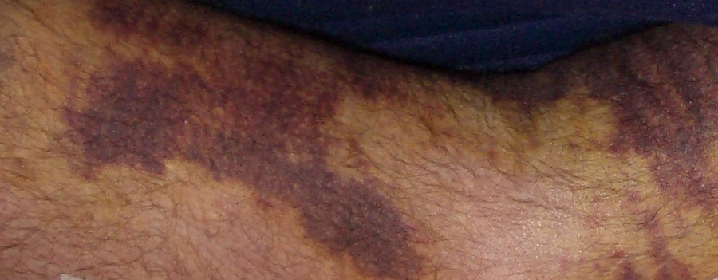
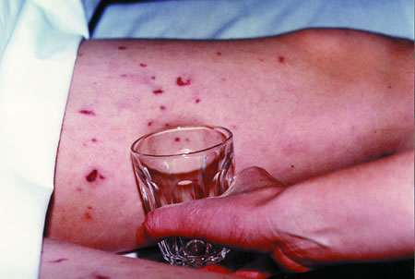
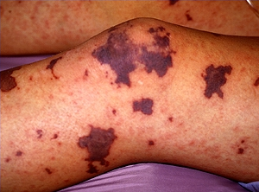
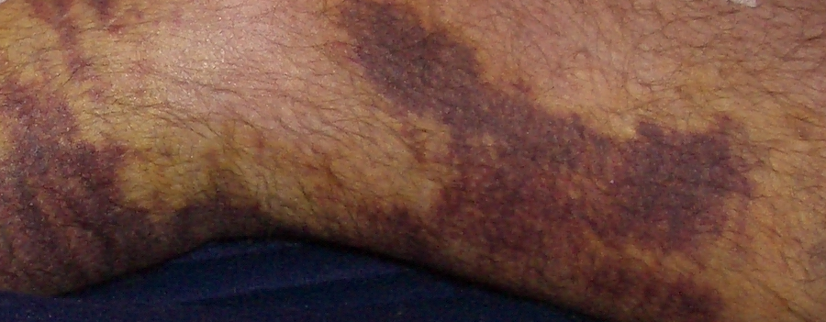
ΜΗΝΙΓΓΗΤΙΔΟΚΟΚΚΙΚΗ ΣΗΨΑΙΜΙΑ
Χαρακτηριστικό αιμορραγικό εξάνθημα της μηνιγγιτιδοκοκκικής σηψαιμίας

Slide 37
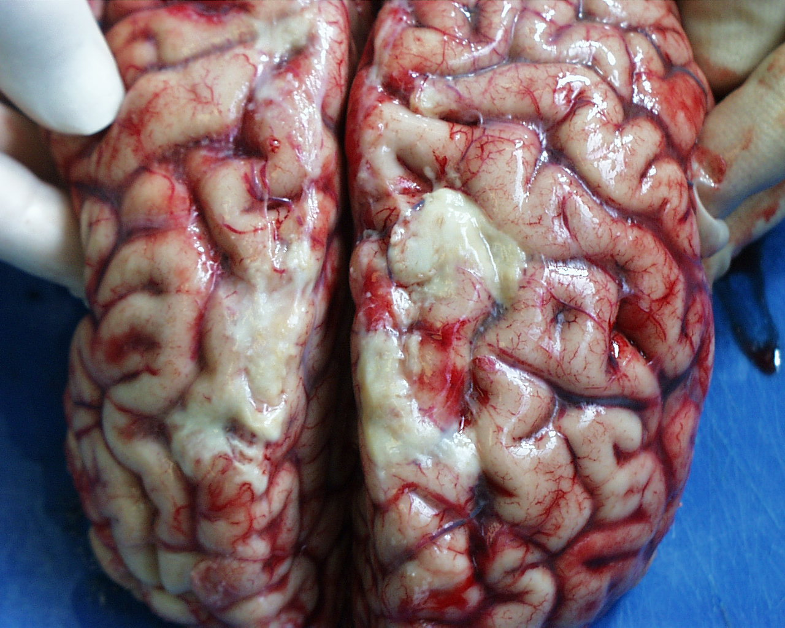
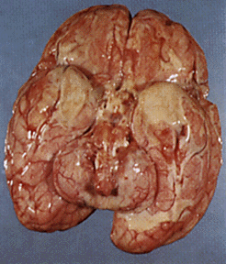
ΜΗΝΙΓΓΗΤΙΔΟΚΟΚΚΙΚΗ ΣΗΨΑΙΜΙΑ
Ο εγκέφαλος καλυμένος με πύον

Slide 38
ΣΗΠΤΙΚΟ SHOCK: ΘΕΡΑΠΕΙΑ
Ενδοφλέβια υγρά
Αντιβιοτικά
Ενδεχομένως αγγειοσυσπαστικά

Slide 39
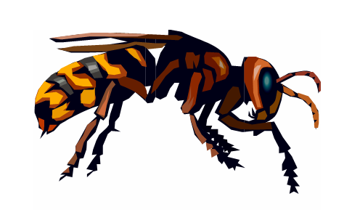
ΑΝΑΦΥΛΑΚΤΙΚΟ SHOCK: ΑΙΤΙΑ
Απελευθέρωση ισταμίνης στην κυκλοφορία από τα βασεόφιλα
Φάρμακα (πχ πενικιλλίνη)
Τσιμπήματα εντόμων
Τροφές
Αγγειοδιαστολή και επακόλουθη πτώση της πίεσης

Slide 40
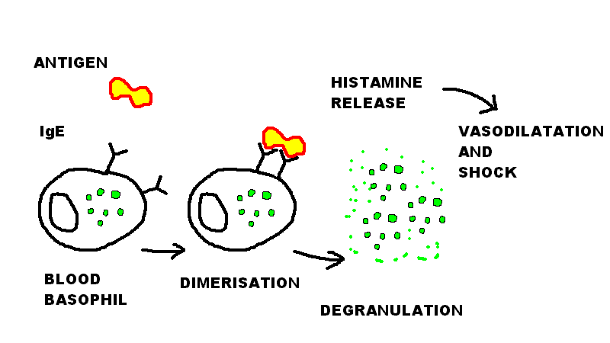
ΑΝΑΦΥΛΑΚΤΙΚΟ SHOCK: ΜΗΧΑΝΙΣΜΟΣ
Το αντιγόνο συνδέεται με συγκεκριμένα IgE των βασεόφιλων, ακολουθεί διμερισμός των IgE και τελικά απελευθέρωση ισταμίνης στην κυκλοφορία.
Έτσι προκαλείται αγγειοδιαστολή και πτώση της αρτηριακής πίεσης.

Slide 41
ΑΝΑΦΥΛΑΚΤΙΚΟ SHOCK: ΜΗΧΑΝΙΣΜΟΣ

Slide 42
ΑΝΑΦΥΛΑΚΤΙΚΟ SHOCK: ΘΕΡΑΠΕΙΑ
Αδρεναλίνη και κορτικοειδή δίνονται στην οξεία φάση.
Αν δε σημειωθεί άμεση ανάνηψη χρειάζεται νοσηλεία σε μονάδα εντατικής θεραπείας

Slide 43
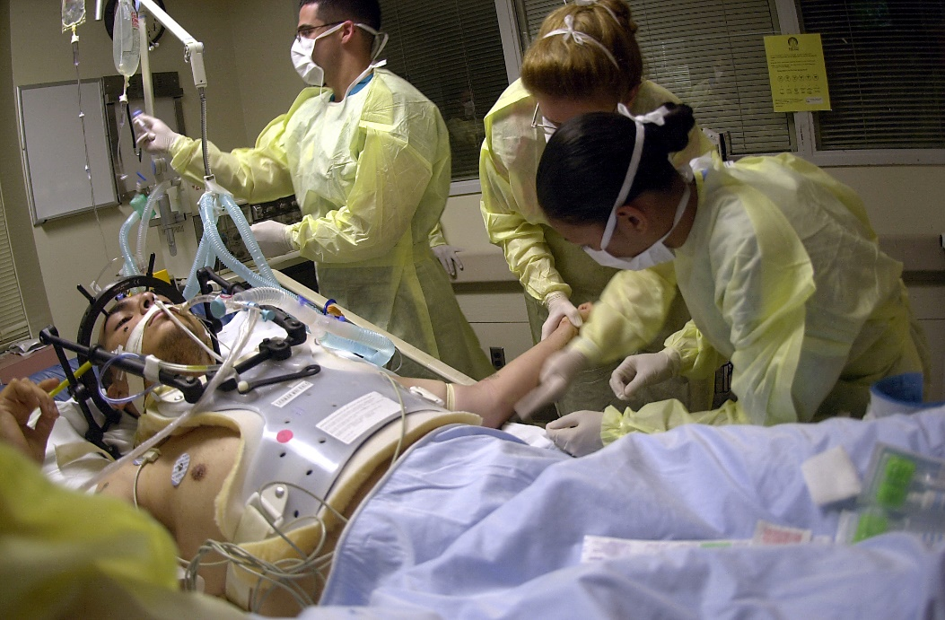
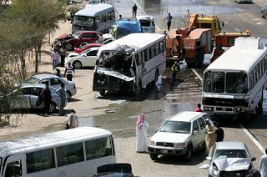
Ευχαριστώ

